Slide 1

SLIC WG EMEX – Postura prolungata seduta/in piedi al lavoro
Conseguenze sulla salute
(correlate alle malattie cardiovascolari)^{(1,2)}
Ipertensione arteriosa/flusso sanguigno ridotto
Sindrome metabolica
Ictus
Malattie cardiache
Vene varicose
Diabete di tipo 2
Prevenzione
Valutazione dei rischi (cultura della prevenzione, sensibilizzazione)
Riprogettazione dei luoghi di lavoro (ad esempio, posizionando attrezzature come stampanti o cestini per la carta in aree comuni)
Postazioni di lavoro per posture prolungate seduta/in piedi
Variazioni delle posture (seduta, in piedi e movimento)
Rotazione dei compiti
Postura prolungata in piedi
(permanenza in piedi per più di 1 ora continuativa o per più di 4 ore complessive al giorno; implica anche la permanenza in piedi sullo stesso posto senza possibilità di muoversi o sedersi per poter avere un sollievo temporaneo)
Postura prolungata seduta
(permanenza in posizione seduta per più di 2 ore continuative, con ridotto dispendio energetico e, lavoro muscolare statico, o per 5-6 ore al giorno complessivamente)
Settori/professioni
Lavoro d'ufficio (compreso il telelavoro)
Trasporti, autisti
Vendite presso negozi
Insegnamento
Settore alberghiero
Parrucchieri
Call center
Produzione industriale
Gruisti
Malattie cardiovascolari
rappresentano la seconda causa principale dei decessi collegati al lavoro⁽³⁾
Riferimenti
Prolonged constrained standing at work - Health effects and good practice advice EU-OSHA, 2021, https://osha.europa.eu/sites/default/files/Prolonged_constrained_standing_at_work.pdf.
Prolonged static sitting at work - Health effects and good practice advice EU-OSHA, 2021, https://osha.europa.eu/sites/default/files/2022-04/Prolonged_static_sitting_at_work.pdf.
Eurostat, 2017.
Notes:
Sources:
Prolonged constrained standing at work - Health effects and good practice advice, EU-OSHA, 2021 https://osha.europa.eu/sites/default/files/Prolonged_constrained_standing_at_work.pdf
Prolonged static sitting at work - Health effects and good practice advice EU-OSHA, 2021 https://osha.europa.eu/sites/default/files/2022-04/Prolonged_static_sitting_at_work.pdf
Eurostat, 2017

Slide 2
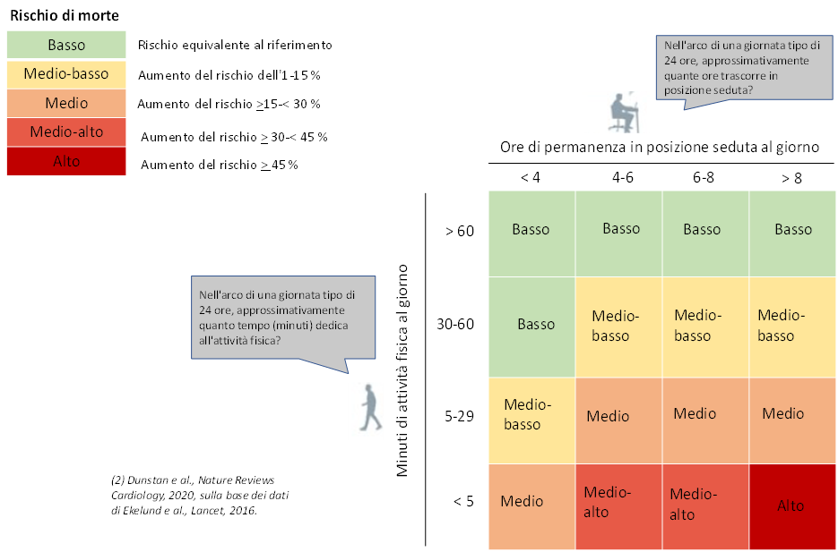
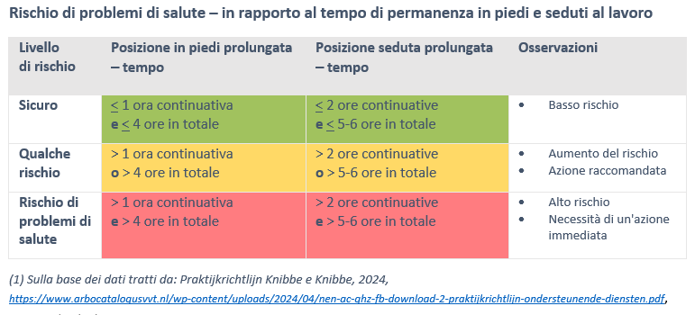
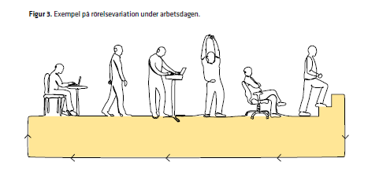
In pratica: Valutazione dei rischi e soluzioni
(2) Dunstan e al., Nature Reviews Cardiology, 2020, sulla base dei dati di Ekelund e al., Lancet, 2016.
Ricorda:
È importante comprendere che il contrario di "stare seduti" non è "stare in piedi", bensì "muoversi".
I lavoratori dovrebbero potersi sedere quando ne hanno bisogno, stare in piedi quando lo desiderano e camminare o muoversi quando possono – perché la postura migliore è sempre la prossima!
Evitare di rimanere in posizione seduta per un tempo prolungato, cercando di alzarsi almeno ogni 20-30 minuti.
(4) Institute for Work and Health (IWH), Sitting or standing, which is the best?, 2018.
(3) The Public Health Agency of Sweden, Create movement at work, 2023.
Notes:
(Rev. 2024 10 28)
Sources:
Knibbe & Knibbe, 2024. Praktijkrichtlijn, available at https://www.arbocatalogusvvt.nl/wp-content/uploads/2024/04/nen-ac-ghz-fb-download-2-praktijkrichtlijn-ondersteunende-diensten.pdf
With valuable information from EU-OSHA reports: Prolonged constrained standing postures health effects and good practice advice e Prolonged static sitting at work: health effects and good practice advice, 2021.
Dunstam et al. Nature Reviews Cardiology, 2020. Based on data from Ekelund et al. Lancet, 2016.
Here the risk of sedentary is connected to duration of physical (in)activity. If physically active more than 60 minutes, the risk of death due to sedentary behaviour is equivalent to reference.
Folkhälsomyndigheten, 2023. Skapa rörelse och belasta rätt i arbetslivet. (The Public Health Agency in Sweden, 2023. Create movement and healthy workload in working life. Published in Swedish only: link to publication
Institute for Work and Health (IWH), 2018. Sitting or standing? Which is best?
https://www.iwh.on.ca/videos-and-presentations/sitting-or-standing-which-is-best

Slide 3
Sintesi delle fonti e dei riferimenti
Pagina 1
Prolonged constrained standing at work - Health effects and good practice advice EU-OSHA, 2021 https://osha.europa.eu/sites/default/files/Prolonged_constrained_standing_at_work.pdf.
Prolonged static sitting at work - Health effects and good practice advice EU-OSHA, 2021 https://osha.europa.eu/sites/default/files/2022-04/Prolonged_static_sitting_at_work.pdf.
Eurostat, 2017.
Pagina 2
Knibbe & Knibbe, Praktijkrichtlijn, 2024 https://www.arbocatalogusvvt.nl/wp-content/uploads/2024/04/nen-ac-ghz-fb-download-2-praktijkrichtlijn-ondersteunende-diensten.pdf
Con informazioni preziose tratte dalle relazioni UE-OSHA: Prolonged constrained standing postures health effects and good practice advice e Prolonged static sitting at work: health effects and good practice advice, 2021.
Dunstam et al., Nature Reviews Cardiology, 2020, sulla base dei dati di Ekelund et al., Lancet, 2016.
In questo caso il rischio della sedentarietà è collegato alla durata dell'(in)attività. Con un'attività fisica superiore a 60 minuti il rischio di morte dovuto al comportamento sedentario è equivalente a quello del riferimento.
Folkhälsomyndigheten, Skapa rörelse och belasta rätt i arbetslivet, 2023 (Agenzia della sanità pubblica svedese, Creare le condizioni per il movimento e un carico di lavoro sano nella vita lavorativa, 2023 - pubblicato solo in svedese).
Institute for Work and Health (IWH), Sitting or standing? Which is best? 2018
https://www.iwh.on.ca/videos-and-presentations/sitting-or-standing-which-is-best

